Slide 1
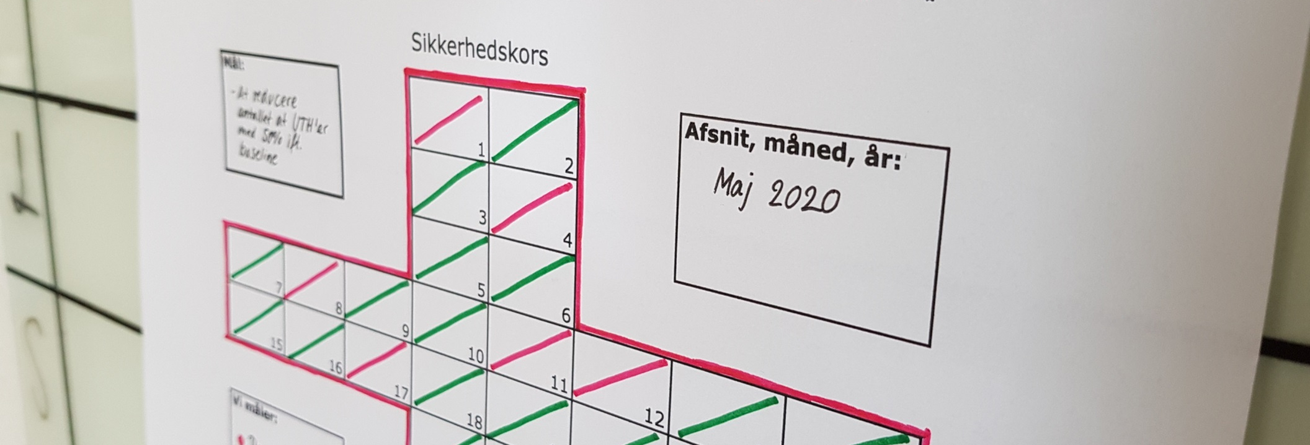

Trin for trin: Sikkerhedskors
Psykiatriens forbedringsværktøjskasse

Slide 2
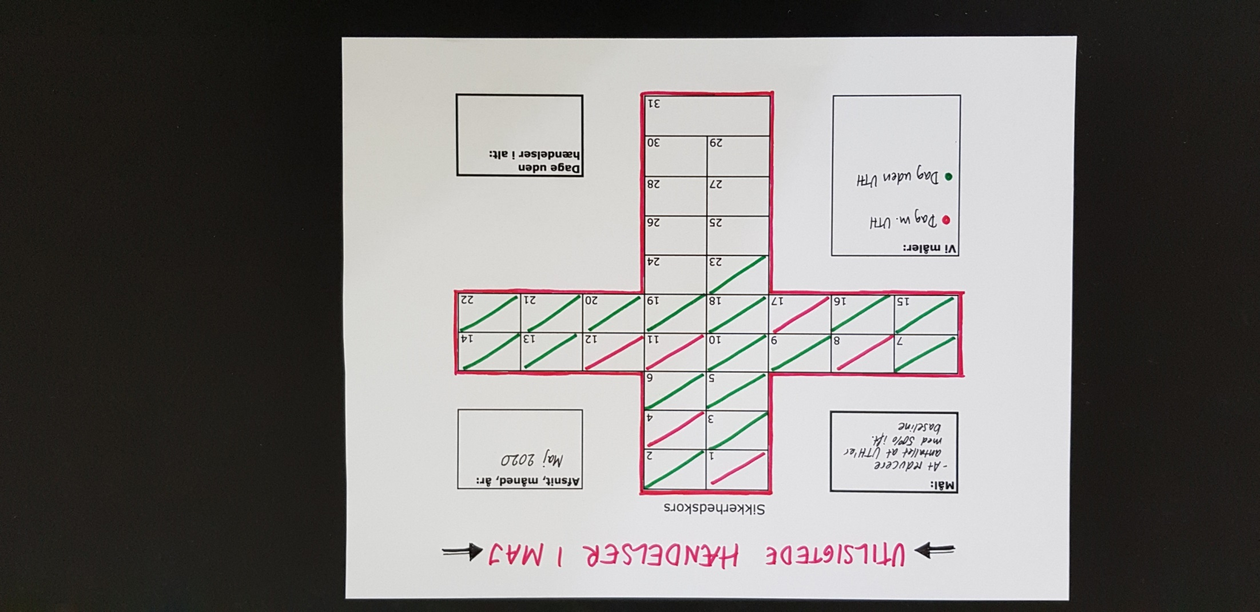
Et redskab til at samle synlige data
Notes:
En kalender, der er formet som et kors, hvori vi registrerer et parameter og antallet af hændelser. 1 sikkerhedskors viser 1 kalendermåned
Hvert felt er en dag i måneden.

Slide 3
Brug sikkerhedskorset, når du vil:
Vise sammenhængen mellem data og målet med forbedringen.
Vise aktuelle data dagligt til medarbejdere og patienter. Fx ved at hænge korset et sted, hvor alle kan se den.
Identificere forbedringsmuligheder.
Forbedre patientsikkerheden og inspirere til god praksis.

Slide 4
Sådan gør du
Informér dine kolleger om indsatsen, så de kender korset, og ved, hvordan de skal udfylde det, og hvad det data viser.
Aftal, hvem der er ansvarlig for at udfylde korset dagligt.
Opdatér korset hver dag. Hver hændelse må kun noteres én gang, så hvis der sker mere end én hændelse på samme dag, så skriv fx antallet i hjørnet af feltet.

Slide 5
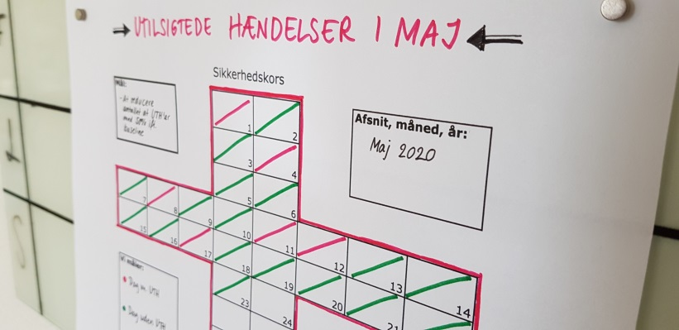
Brug korset til læring
Skriv målet og hvilke data, der samles.
Vis sammenhængen mellem data og forbedringen.
Vær ærlig. Dataene skal bruges til forbedring, ikke til bedømmelse.
Sæt fx korset på forbedringstavlen, så alle ser det i dagligdagen.

Slide 6
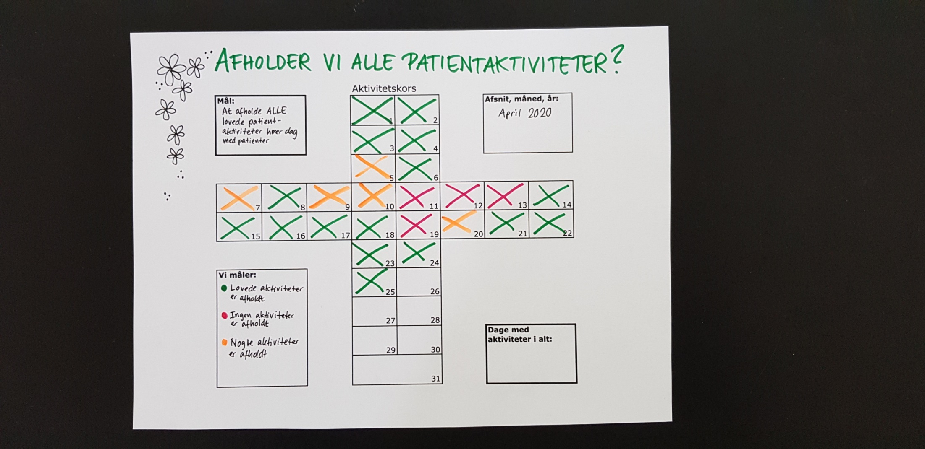
Aktivitetskors: Patient-aktiviteter
Notes:
Der findes mange forskellige måder at bruge korset på

Slide 7
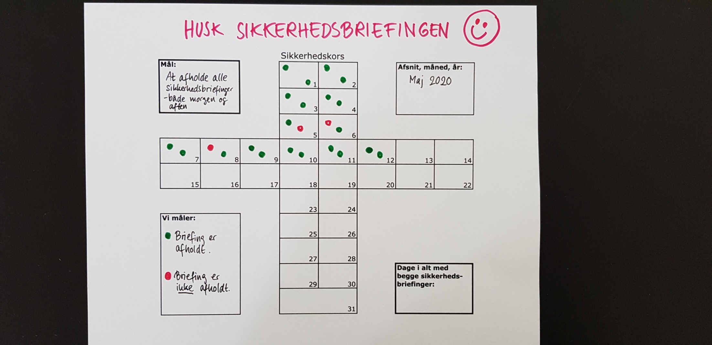
Aktivitetskors: sikkerhedsbriefing
Notes:
Der findes mange forskellige måder at bruge det på

Slide 8
Få mere viden om forbedring
Besøg værktøjskassen på www.psykiatri.rm.dk/forbedring og find bl.a. trin for trin-vejledning til:
  Brug data
  Seriediagrammer
  Håndholdte data
  Forstå psykologien

